Slide 1
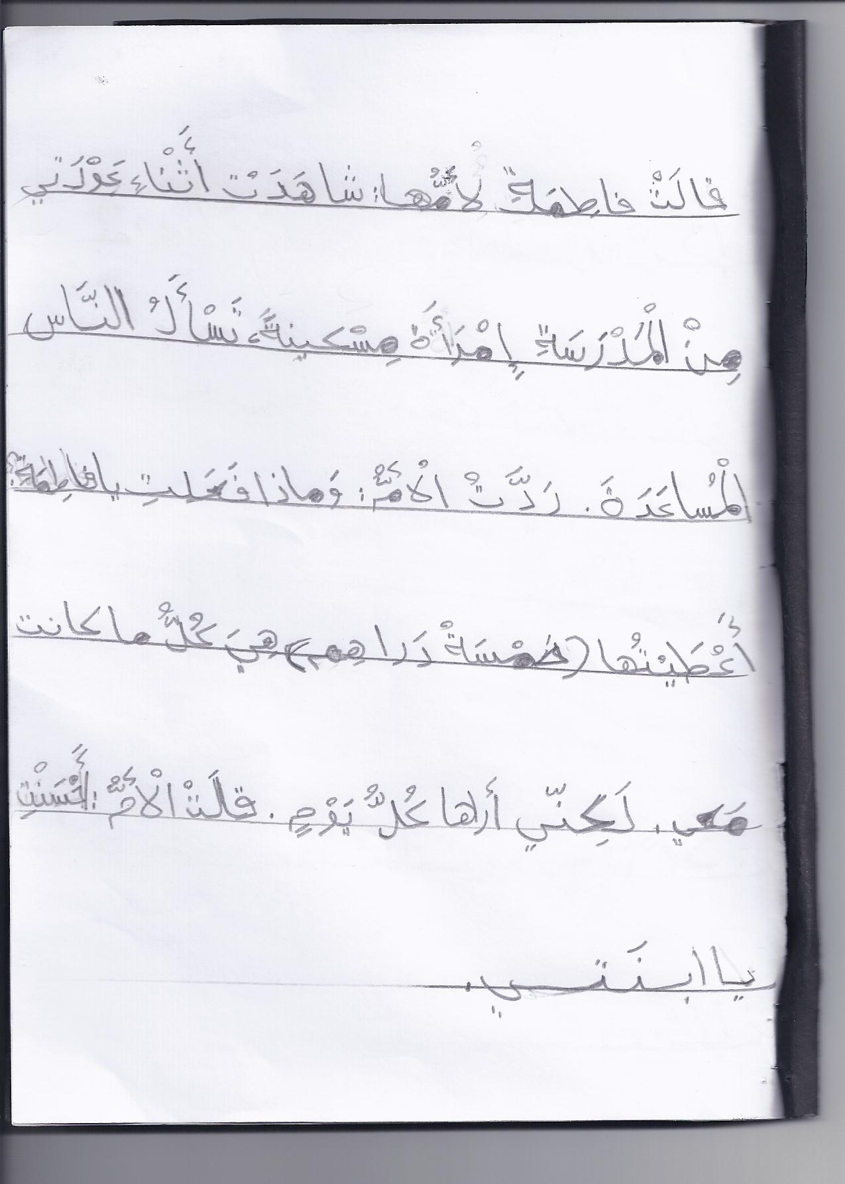

Slide 2
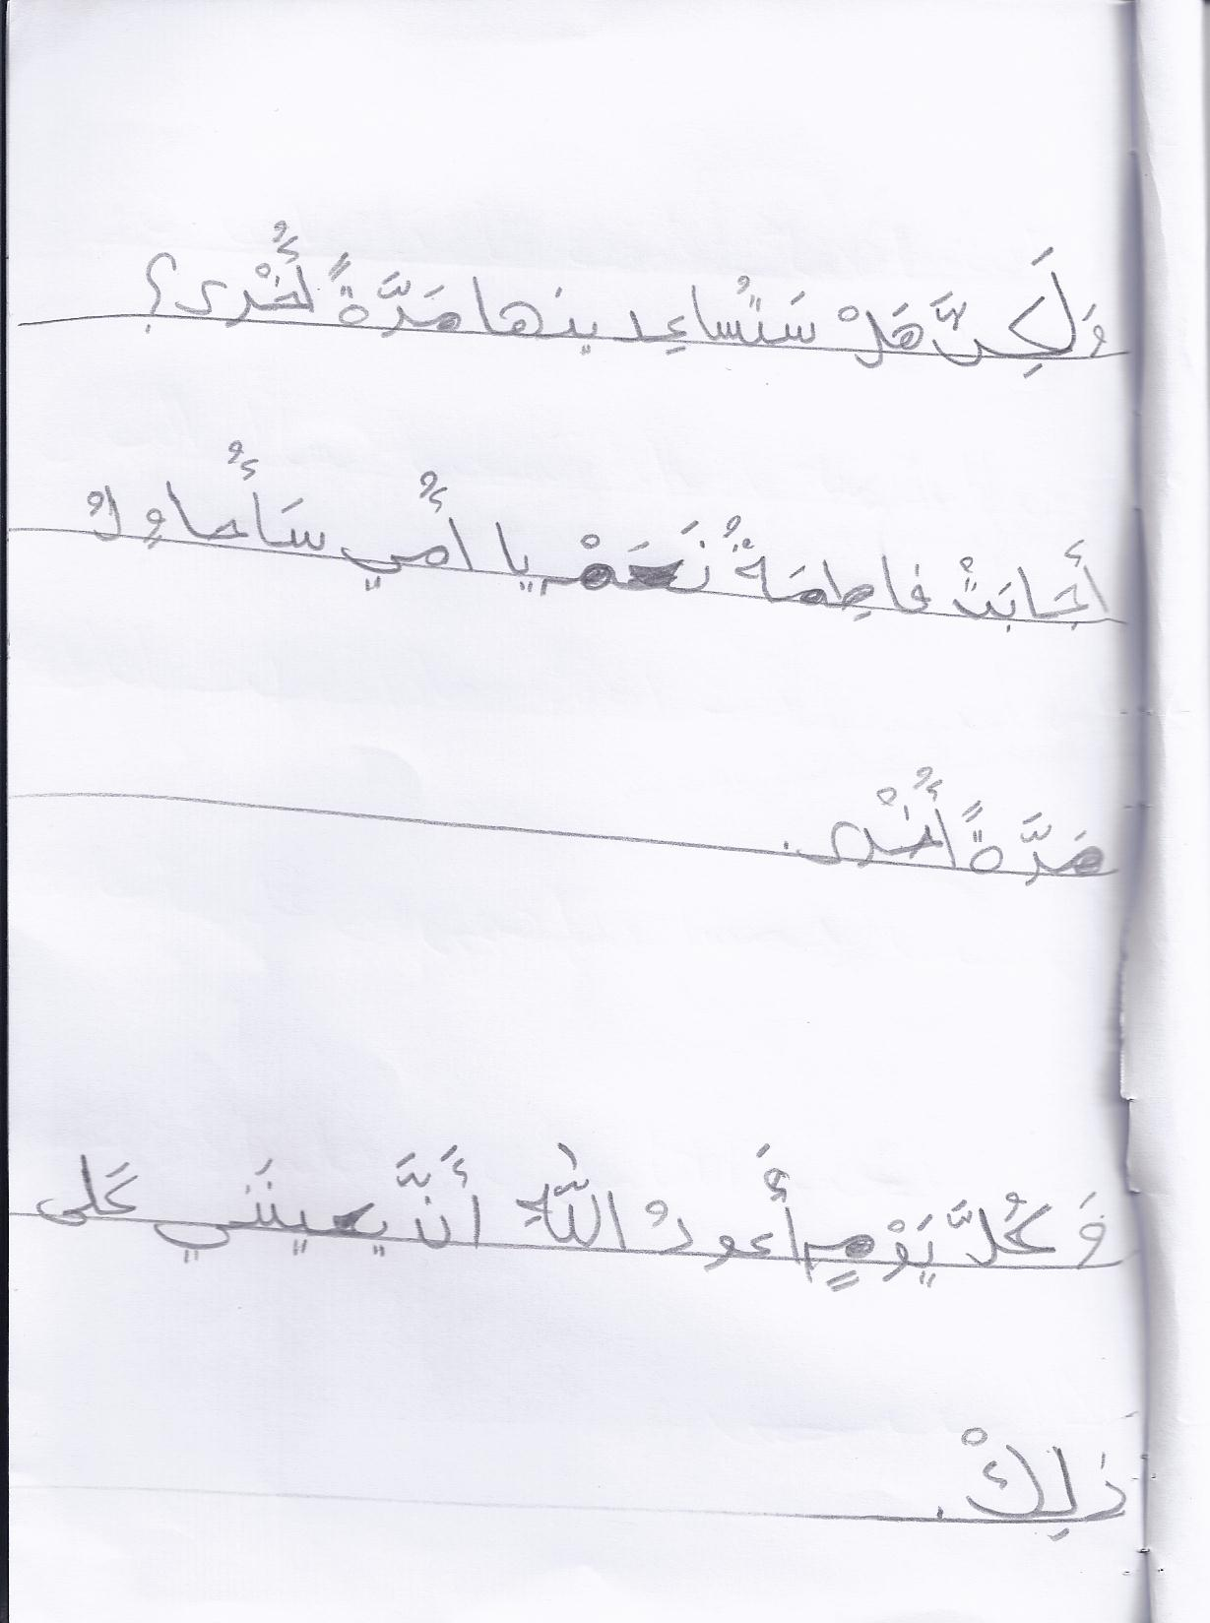

Slide 3
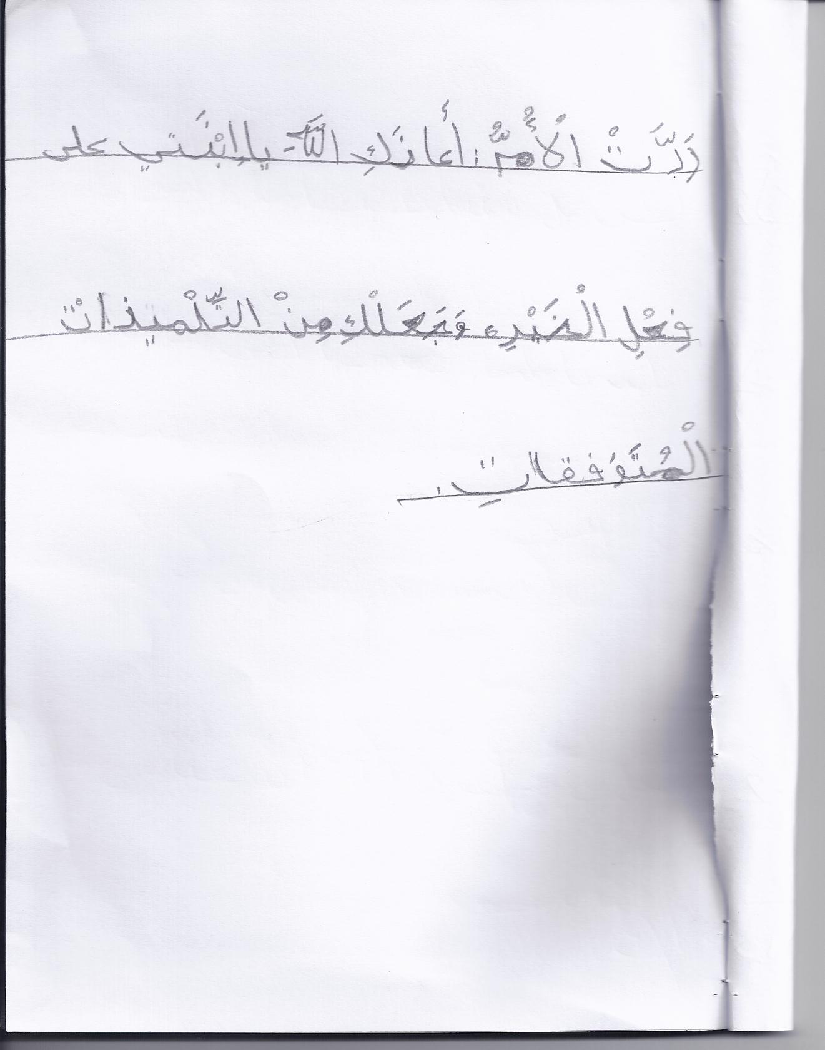
ميمونة عبدالمحسن الحوسني
الصف الثالثD
مدرسة عين جالوت للتعليم الأساسي ح1

